Slide 1

5
2
مراجعة 4
مراجعة 3
مراجعة 2
مراجعة 1

Slide 2





أيقونات توجيهية
توجيهات الأستاذ(ة)
تعيين تلميذ للإجابة
المرور بين الصفوف
عرض فيديو
المرور للشريحة الموالية بعد عرض الفيديو
العمل في ثنائيات

Slide 3

برمجة أسبوع المراجعة
(ة)خاص بالأستاذ
الحصة 2
الحصة 1
الدرس 1
الدرس 1
اَلْأَعْدادُ مِنْ 0 إِلى 100 (مُراجَعَةُ الْمُسْتَلْزَماتِ)
مراجعة (1)
فصل الملايين: قراءة وكتابة
مراجعة (2)
الحصة 4
الحصة 3
مراجعة (4)
مراجعة (3)

Slide 4
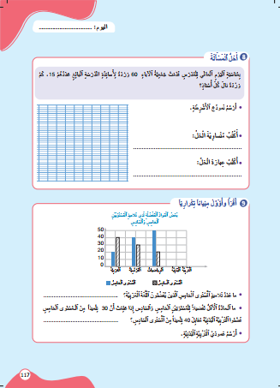
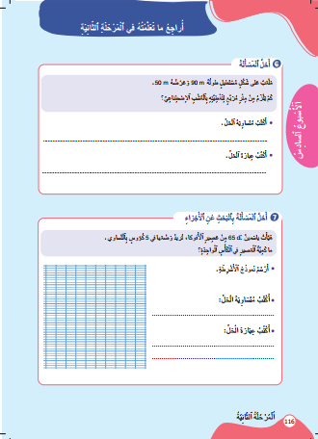
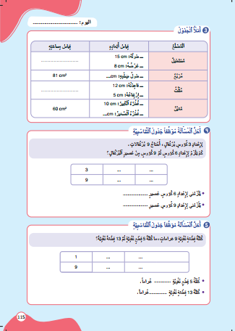
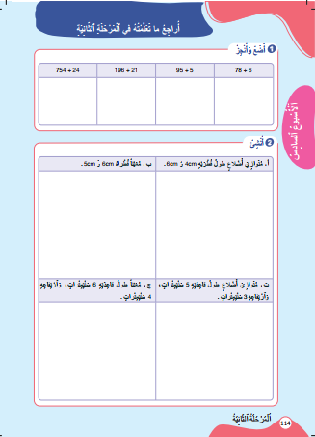
درس اليوم
(ة)خاص بالأستاذ
مراجعة دروس المرحلة الثانية

Slide 5

تدابير أسبوع المراجعة
(ة)خاص بالأستاذ
تخصص الحصص الأربعة للمراجعة المنتظمة وتثبيت التعلمات
تدابير حصة المراجعة
يقدم الأستاذ التمرين ويطلب من المتعلمين الإجابة على الألواح أو على الدفاتر أو على الكراسات؛
وكل نشاط لا تتحقق فيه نسبة أكبر من 80% يتم التركيز عليه والتذكير بالخطوات في السؤال الموالي.
يتم تصحيح التمرين الأول من طرف أحد التلاميذ على السبورة مع التذكير بالخطوات خطوة خطوة.
يتم التصحيح جماعيا وتفاعليا بين الأستاذة والتلميذ على السبورة والتلاميذ الآخرين
بالنسبة للتمرين الثاني يتم إنجازه على الكراسة أو الدفاتر أو الألواح (يتم التوجيه على الشرائح)
يتم تصحيح التمرين الثاني جماعيا.

Slide 6
(ة)خاص بالأستاذ
مراحل الحصة
1
افتتاح الحصة
1
5
1
2
مراجعة
45
1
3
اختتام الحصة
5

Slide 7
(ة)خاص بالأستاذ
عند نهاية الدرس
على الأقل 80% من المتعلمين سيكونون قادرين على:
أتعرف خاصيات المضلعات
أنشئ مضلعات اعتيادية انطلاقا من خاصياتها
أحسب مساحة المضلعات الاعتيادية

Slide 8

(ة)خاص بالأستاذ
افتتاح الدرس
1
الحساب الذهني

Slide 9



أنشطة المراجعة
1
3
الافتتاح
اختتام الحصة
2
مرحباً يا أصدقاء. اليوم، سنراجع بعض الدروس السابقة
Version provisoire pour la formation des enseignants

Slide 10


أنشطة المراجعة
1
3
الافتتاح
اختتام الحصة
2
سنبدأ بالحساب الذهني. خذوا دفاتر البحث.

Slide 11
أنشطة المراجعة
1
3
الافتتاح
اختتام الحصة
2
1
لديكم دقيقة واحدة لحل هذه العمليات. دوّنوا النتيجة فقط في دفاتركم.
1
8 × 700 = …. | 60 × 50 = …. | 300 × 7 = …. | 4 × 80 = …. | 9 × 6 = ….
240 ÷ 6 = …. | 2500 ÷ 5 = …. | 900 ÷ 30 = …. | 400 ÷ 8 = …. | 60 × 20 = ….

Slide 12
أنشطة المراجعة
1
3
الافتتاح
اختتام الحصة
2
1
لديكم دقيقة واحدة للتصحيح.
1
8 × 700 = 5 600 | 60 × 50 = 3 000 | 300 × 7 = 2 100 | 4 × 80 = 320 | 9 × 6 = 54
240 ÷ 6 = 40 | 2500 ÷ 5 = 500 | 900 ÷ 30 = 30 | 400 ÷ 8 = 50 | 60 × 20 = 1 200

Slide 13
(ة)خاص بالأستاذ
مراجعة 1
2
أتعرف المضلعات انطلاقا من خاصياتها

Slide 14
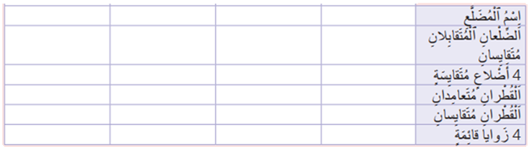
أنشطة المراجعة
2
1
3
الافتتاح
اختتام الحصة
على الألواح اكتبوا اسم الشكل ذو الخصائص التالية داخل الإطار
1
1
نعم
نعم
نعم
نعم
لا
نعم
لا
نعم
لا
نعم
لا
نعم
نعم
نعم
لا
لا
نعم
نعم
لا
لا

Slide 15

أنشطة المراجعة
2
1
3
الافتتاح
اختتام الحصة
ارفعوا الألواح

Slide 16

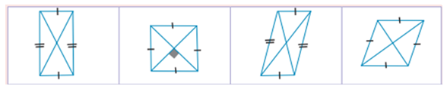
أنشطة المراجعة
2
1
3
الافتتاح
اختتام الحصة
من يقوم ليشرح لنا كيف وجد الجواب الصحيح
1
1
معين
نعم
نعم
نعم
نعم
لا
نعم
لا
نعم
لا
نعم
لا
نعم
نعم
نعم
لا
لا
نعم
نعم
لا
لا

Slide 17
أنشطة المراجعة
2
1
3
الافتتاح
اختتام الحصة
على الألواح اكتبوا اسم الشكل ذو الخصائص التالية داخل الإطار
1
1
معين
نعم
نعم
نعم
نعم
لا
نعم
لا
نعم
لا
نعم
لا
نعم
نعم
نعم
لا
لا
نعم
نعم
لا
لا

Slide 18
أنشطة المراجعة
2
1
3
الافتتاح
اختتام الحصة
ارفعوا الألواح

Slide 19
أنشطة المراجعة
2
1
3
الافتتاح
اختتام الحصة
صححوا
1
1
متوازي الأضلاع
معين
نعم
نعم
نعم
نعم
لا
نعم
لا
نعم
لا
نعم
لا
نعم
نعم
نعم
لا
لا
نعم
نعم
لا
لا

Slide 20
أنشطة المراجعة
2
1
3
الافتتاح
اختتام الحصة
1
على الألواح اكتبوا اسم الشكل ذو الخصائص التالية داخل الإطار
1
متوازي الأضلاع
معين
نعم
نعم
نعم
نعم
لا
نعم
لا
نعم
لا
نعم
لا
نعم
نعم
نعم
لا
لا
نعم
نعم
لا
لا

Slide 21
أنشطة المراجعة
2
1
3
الافتتاح
اختتام الحصة
صححوا
1
1
مربع
متوازي الأضلاع
معين
نعم
نعم
نعم
نعم
لا
نعم
لا
نعم
لا
نعم
لا
نعم
نعم
نعم
لا
لا
نعم
نعم
لا
لا

Slide 22
أنشطة المراجعة
2
1
3
الافتتاح
اختتام الحصة
1
على الألواح اكتبوا اسم الشكل ذو الخصائص التالية داخل الإطار
1
مربع
متوازي الأضلاع
معين
نعم
نعم
نعم
نعم
لا
نعم
لا
نعم
لا
نعم
لا
نعم
نعم
نعم
لا
لا
نعم
نعم
لا
لا

Slide 23
أنشطة المراجعة
2
1
3
الافتتاح
اختتام الحصة
صححوا
1
1
مستطيل
مربع
متوازي الأضلاع
معين
نعم
نعم
نعم
نعم
لا
نعم
لا
نعم
لا
نعم
لا
نعم
نعم
نعم
لا
لا
نعم
نعم
لا
لا

Slide 24
(ة)خاص بالأستاذ
مراجعة 2
2
أنشئ مضلعات اعتيادية انطلاقا من خاصياتها

Slide 25
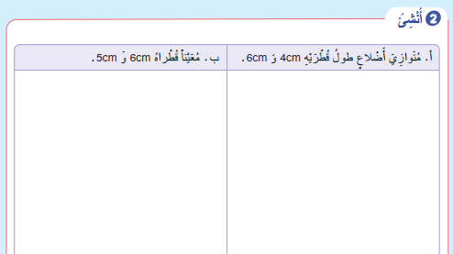
أنشطة المراجعة
2
1
3
الافتتاح
اختتام الحصة
1
خذوا الكراسات نشاط 2 صفحة 114. ارسموا متوازي الأضلاع
2

Slide 26
أنشطة المراجعة
2
1
3
الافتتاح
اختتام الحصة
من يقم ليرسم الشكل على السبورة مذكرا بالخطوات وبم نبدأ.
يساعد الأستاذ التلميذ ويوجهه تفاعليا
1
2
4 cm
6 cm

Slide 27
أنشطة المراجعة
2
1
3
الافتتاح
اختتام الحصة
1
على الكراسات ارسموا المعين
2
4 cm
6 cm

Slide 28
أنشطة المراجعة
2
1
3
الافتتاح
اختتام الحصة
صححوا
1
2
5cm
4 cm
6cm
6 cm

Slide 29
(ة)خاص بالأستاذ
مراجعة 3
2
أحسب مساحة المضلعات الاعتيادية

Slide 30
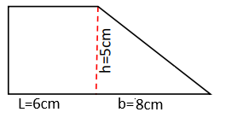
أنشطة المراجعة
2
1
3
الافتتاح
اختتام الحصة
على الألواح، اكتبوا مساحة شبه المنحرف
1
2

Slide 31
أنشطة المراجعة
2
1
3
الافتتاح
اختتام الحصة
ارفعوا الألواح

Slide 32
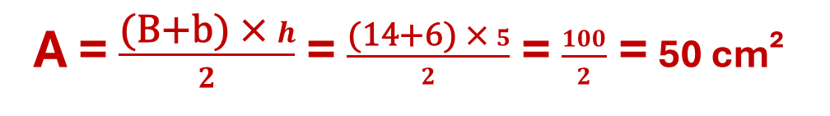
أنشطة المراجعة
2
1
3
الافتتاح
اختتام الحصة
من يقم يذكرنا بالقاعدة ويشرح لنا كيف وجد النتيجة مذكرا بالخطوات؟
1
2
6cm
القاعدة الكبرى طولها B = 6 + 8 = 14 cm
القاعدة الصغرى طولها b = 6 cm
الارتفاع يساوي h = 5 cm
A = $\frac{\text{(}\text{B}\text{+}\text{b}\text{) × }h}{2}$ = $\frac{\text{(}\text{14}\text{+}\text{6}\text{) × }5}{2}$ = $\frac{100}{2}$ = 50 cm²

Slide 33
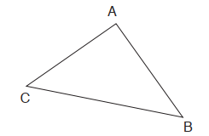
أنشطة المراجعة
2
1
3
الافتتاح
اختتام الحصة
على الألواح، اكتبوا مساحة المثلث
1
2
h = 4 cm
b = 8 cm

Slide 34
أنشطة المراجعة
2
1
3
الافتتاح
اختتام الحصة
ارفعوا الألواح

Slide 35
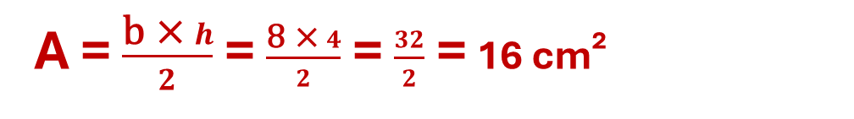
أنشطة المراجعة
2
1
3
الافتتاح
اختتام الحصة
من يقم يذكرنا بالقاعدة ويشرح لنا كيف وجد النتيجة مذكرا بالخطوات؟
1
1
h = 4 cm
b = 8 cm
القاعدة طولها b = 8 cm
الارتفاع المقابل للقاعدة يساوي h = 4 cm
A = $\frac{\text{b}\text{ × }h}{2}$ = $\frac{\text{8} \text{× }4}{2}$ = $\frac{32}{2}$ = 16 cm²

Slide 36
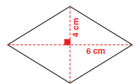
أنشطة المراجعة
2
1
3
الافتتاح
اختتام الحصة
على الألواح، اكتبوا مساحة المعين
1
2

Slide 37
أنشطة المراجعة
2
1
3
الافتتاح
اختتام الحصة
ارفعوا الألواح

Slide 38
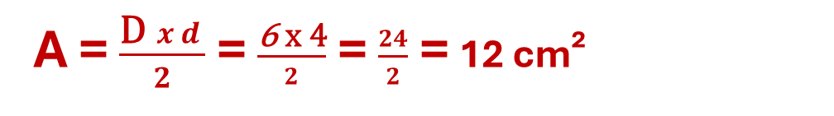
أنشطة المراجعة
2
1
3
الافتتاح
اختتام الحصة
من يقم يذكرنا بالقاعدة ويشرح لنا كيف وجد النتيجة مذكرا بالخطوات؟
1
1
القطر الكبير طوله D = 6 cm
القطر الصغير طوله d = 4 cm
A = $\frac{\text{D} x d }{2}$ = $\frac{\text{6} \text{x} \text{4}}{2}$ = $\frac{24}{2}$ = 12 cm²

Slide 39
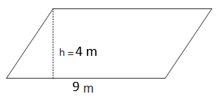
أنشطة المراجعة
2
1
3
الافتتاح
اختتام الحصة
1
على الألواح، اكتبوا مساحة متوازي الأضلاع
1

Slide 40
أنشطة المراجعة
2
1
3
الافتتاح
اختتام الحصة
ارفعوا الألواح

Slide 41
أنشطة المراجعة
2
1
3
الافتتاح
اختتام الحصة
من يقم يذكرنا بالقاعدة ويشرح لنا كيف وجد النتيجة مذكرا بالخطوات؟
1
2
طول القاعدة b 9 m
الارتفاع المقابل للقاعدة يساوي h = 4 m
A = b × h = 9 × 4 = 36 m²

Slide 42
(ة)خاص بالأستاذ
اختتام الحصة
3
الواجبات المنزلية

Slide 43

في المنزل، أنجزوا جميع أنشطة الهندسة المتبقية في الصفحتين 114 و115

Slide 44
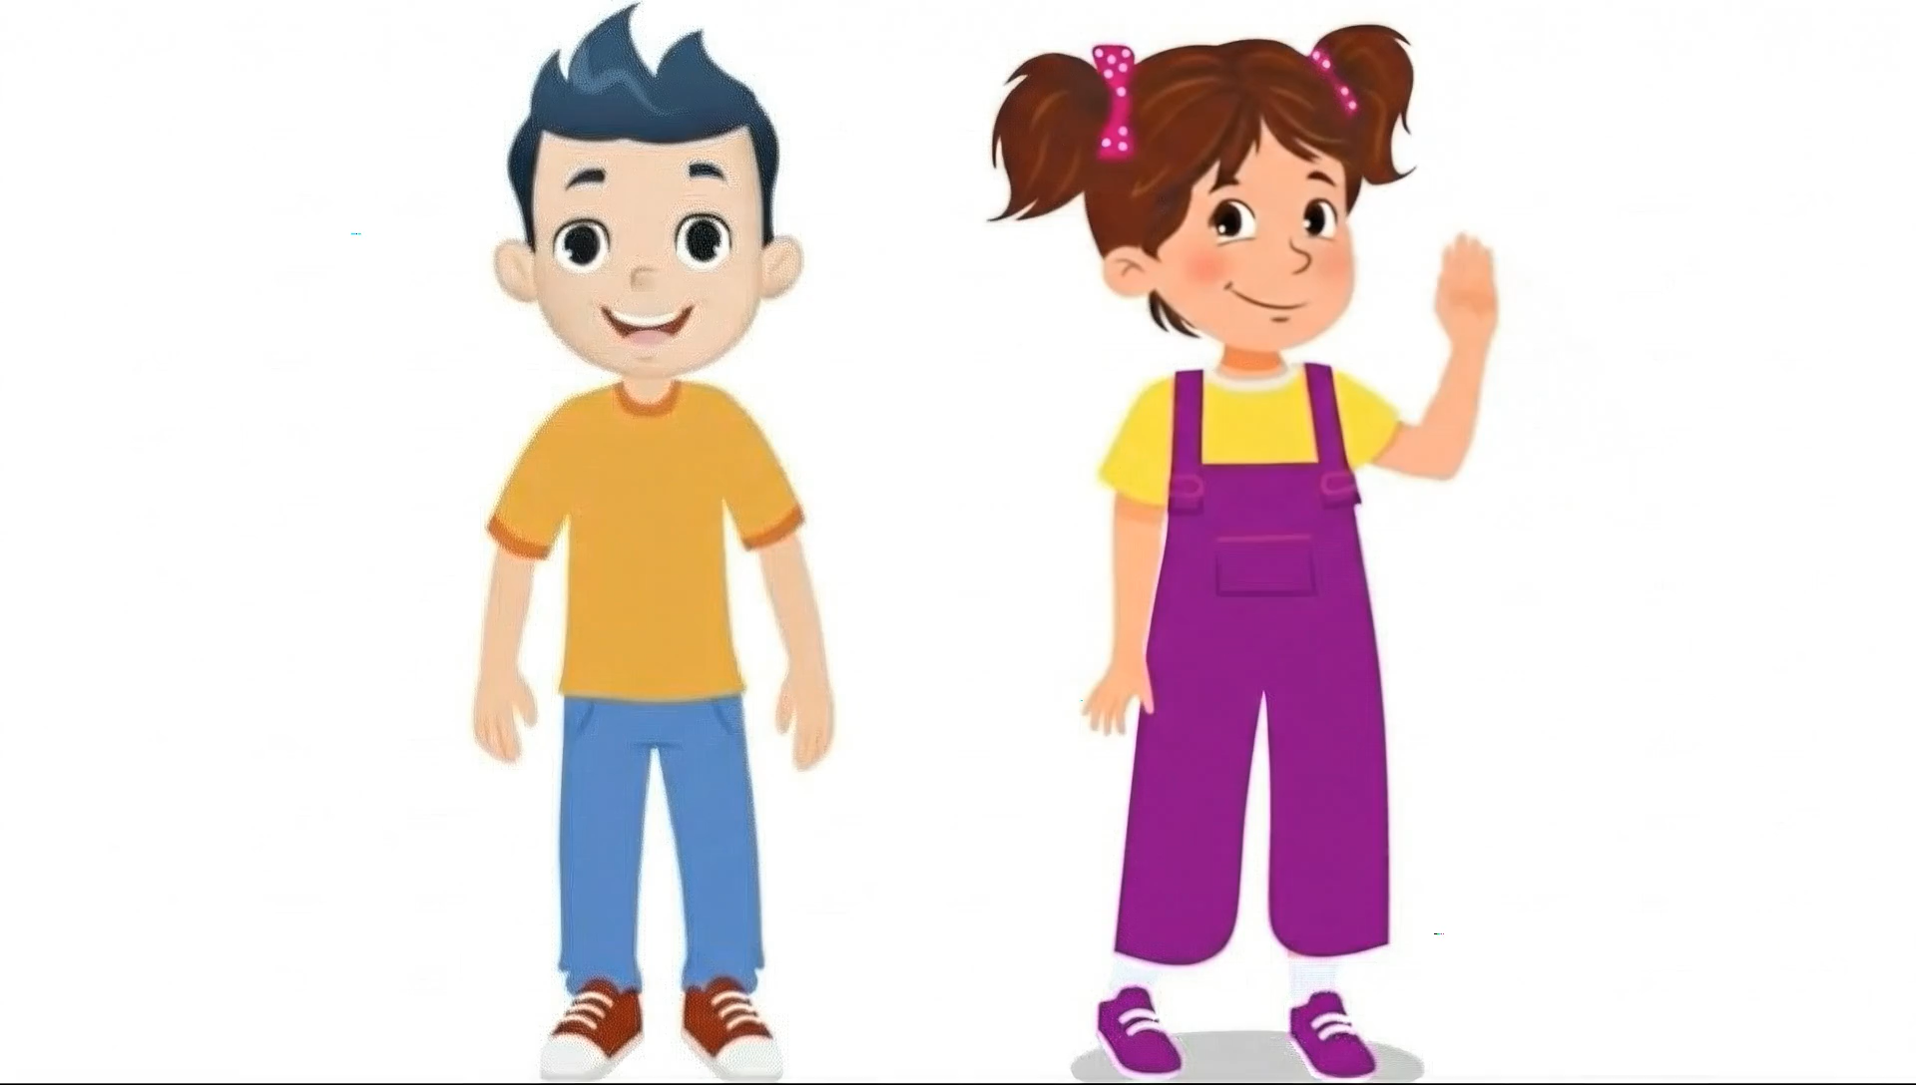
إلى اللقاء. في الحصة القادمة،

